Slide 1
Edukacja polonistyczna
Temat: NAD JEZIORAMI
1. Doskonalenie umiejętności czytania ze zrozumieniem.
Przeczytaj informacje zawarte w Podręczniku na str.
28-29 i wykonaj zadania w zeszycie.

Slide 2
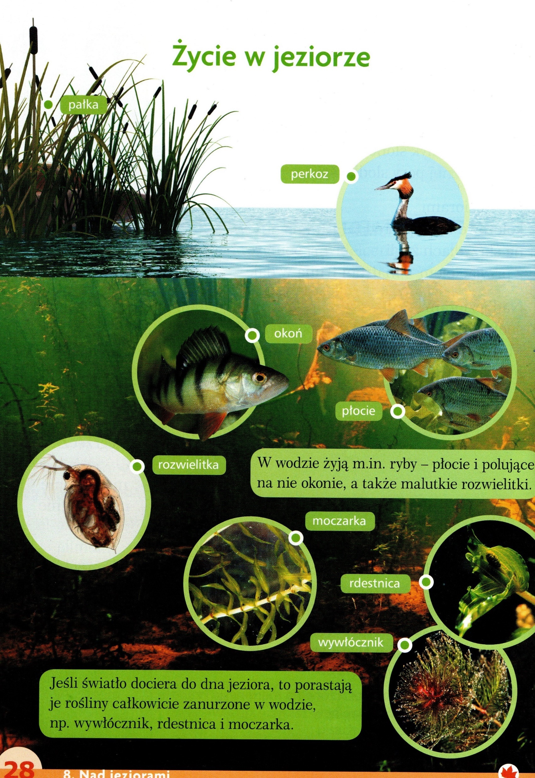

Slide 3
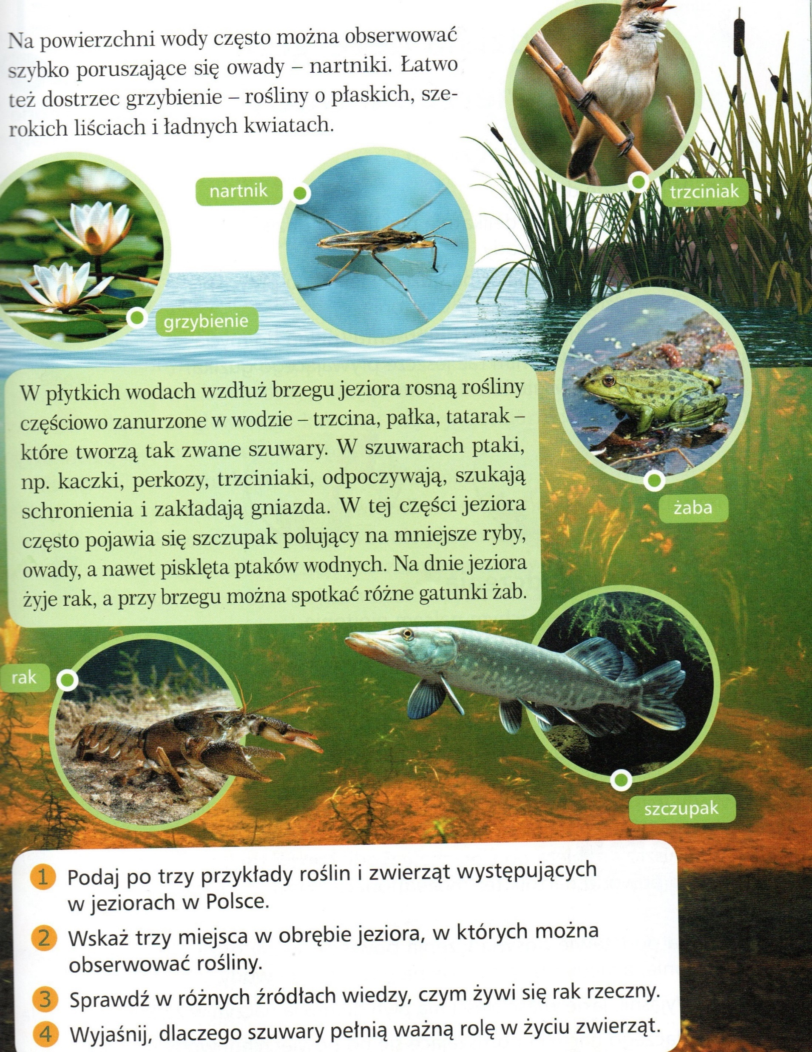

Slide 4
1. Zapisz w zeszycie temat: ŻYCIE W JEZIORZE
(pamiętaj o zapisaniu daty: 17.03.2020r.)
2. Pod tematem napisz po trzy przykłady roślin i zwierząt występujących w jeziorach w Polsce.
Rośliny: Zwierzęta:
- -
- -
- -
3. Opisz jedną rybę słodkowodną.
Skorzystaj z wyrazów: zaokrąglony kształt, wydłużony kształt, spłaszczony kształt, płetwy, masywna wydłużona głowa, głowa o trójkątnym kształcie, wysunięta szczęka, ciemny grzbiet, jasny brzuch, jasne łuski, drapieżna, roślinożerna
4. Narysuj wybraną roślinę oraz zwierzę, podpisz rysunki.

Slide 5
Edukacja matematyczna
Na stronie https://www.matzoo.pl/klasa3/tabliczka-mnozenia-w-zakresie-100_14_254 poćwicz tabliczkę mnożenia.
W ćwiczeniach na stronie 18 wykonaj zadanie 1,2,3 ( lub zrób zadania w zeszycie.
Wychowanie fizyczne
https://wordwall.net/pl/resource/921195/wf-online-w-domuklasa-3-b
Muzyka
https://www.youtube.com/watch?v=xm93WFJ7bNs
Miłej nauki i zabawy ☺

Slide 6
